Slide 1
LIFO
Significa:
Last In First Out
ou
Último a entrar e Primeiro a sair.

Slide 2
stack
Então STACK é um tipo de container
na qual a informação, metaforicamente
falando, é empilhada, logo o último
que você coloca, é o primeiro a sair.

Slide 3
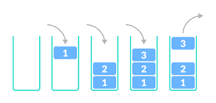
LIFO

